Slide 2
Tên cuốn sách
Nội dung
cuốn sách
Cảm nghĩ
của em

Slide 3
– Tên cuốn sách: Học tấm gương làm việc và học tập suốt đời của chủ tịch Hồ Chí Minh.
– Nội dung cuốn sách: Viết về chủ tịch Hồ Chí Minh - những việc làm, những điều bác dặn, nhân cách và năng lực của Bác qua những hiểu biết, tự học, tự sáng tạo khắp năm châu.
– Cảm nghĩ của em: Em ngưỡng mộ và khâm phục Bác. Em ý thức được mình cần phải cố gắng hơn nữa để có được vốn kiến thức sâu rộng, học tập tấm gương của Bác.

Slide 5
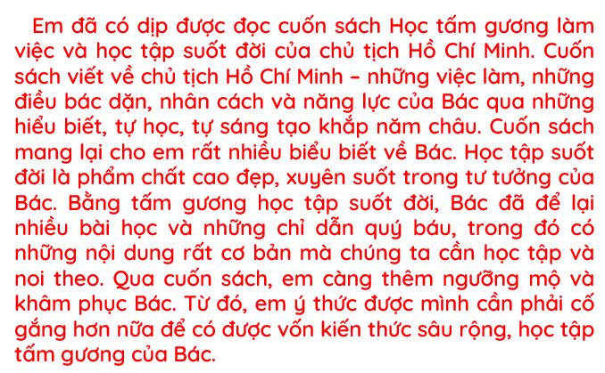

Slide 6
3. Trao đổi với bạn để góp ý cho nhau rồi chỉnh sửa bài viết.

Slide 7
XIN CHÀO VÀ
HẸN GẶP LẠI

